Slide 1

第四单元 100以内的口算加、减法
一年级数学下册（RJ）
学练优同步作业课件

Slide 2



Slide 3
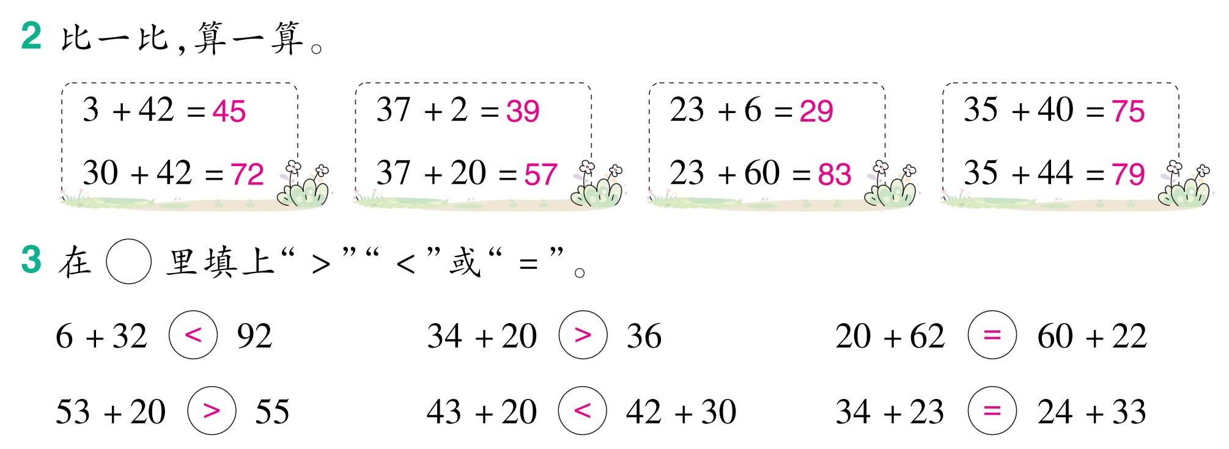

Slide 4


Slide 5


